Slide 1

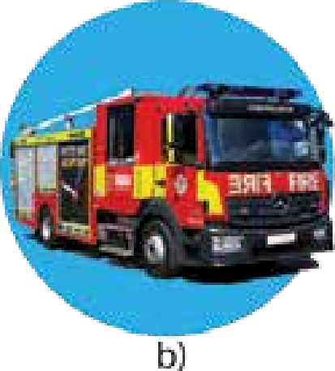

Ai nhanh hơn?
ĐỌC TÊN CÁC CHỮ GHI Ở TRƯỚC XE
- Vì sao ở xe cứu thương, xe cứu hỏa thường có các dòng chữ viết ngược như vậy?
- Muốn dễ đọc tên ta có thể dùng những giải pháp nào? Có thể dùng dụng cụ bổ trợ gì?
a. Xe cứu thương b. Xe cứu hỏa.

Slide 2
Trường Trung học cơ sở Đông Thạnh
CHỦ ĐỀ 5:ÁNH SÁNG
BÀI 17: ẢNH CỦA VẬT TẠO BỞI GƯƠNG PHẲNG
Giáo viên: Nguyễn Kim Phương Liên

Slide 3
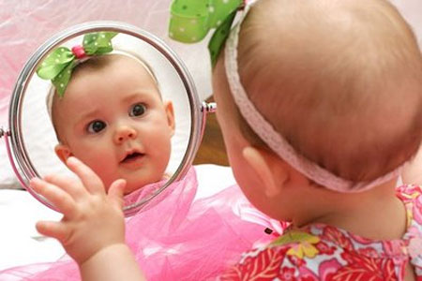
Bài 17: ẢNH CỦA VẬT TẠO BỞI GƯƠNG PHẲNG
Hình của vật nhìn thấy trong gương phẳng được gọi là ảnh của vật qua gương
Ảnh ảo là ảnh mà chúng ta có thể quan sát được nhưng không thể xuất hiện trên một tờ giấy, tấm bìa, màn,...
Ảnh thật là ảnh mà chúng ta có thể quan sát trực tiếp trên màn, tấm bìa,...

Slide 4
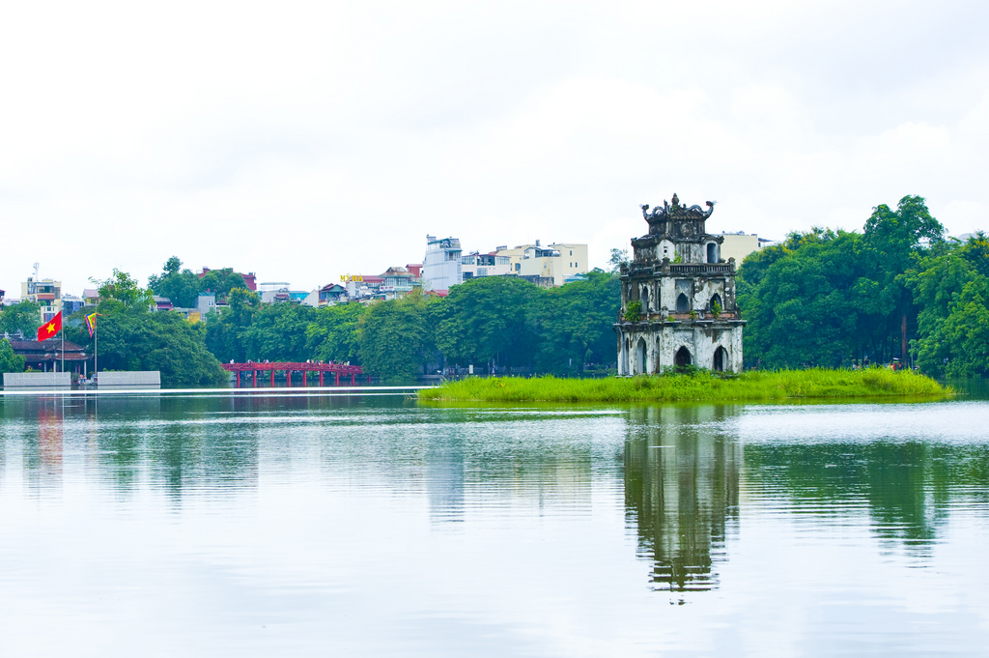


Slide 5
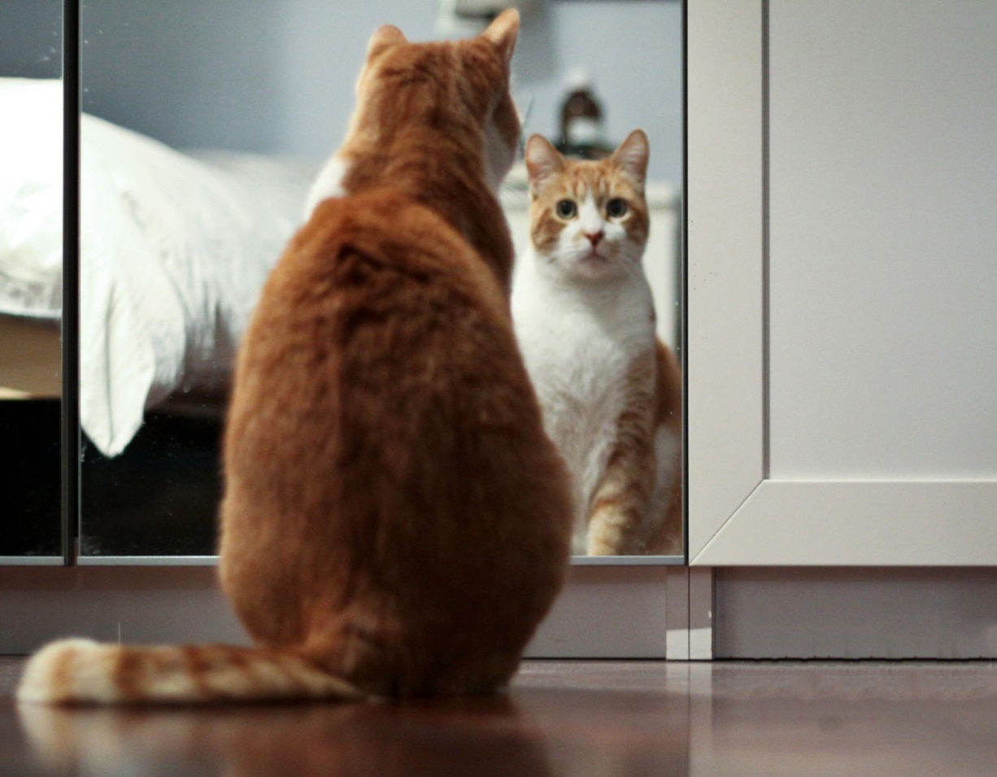
Bài 17: ẢNH CỦA VẬT TẠO BỞI GƯƠNG PHẲNG
TÍNH CHẤT ẢNH TẠO BỞI GƯƠNG PHẲNG
Tìm hiểu tính chất của ảnh tạo bởi gương phẳng
Dự đoán
Có hứng được ảnh trên màn không?
Khoảng cách từ ảnh tới gương có bằng khoảng cách từ vật tới gương không?
Độ lớn của ảnh có bằng độ lớn của vật không?

Slide 6

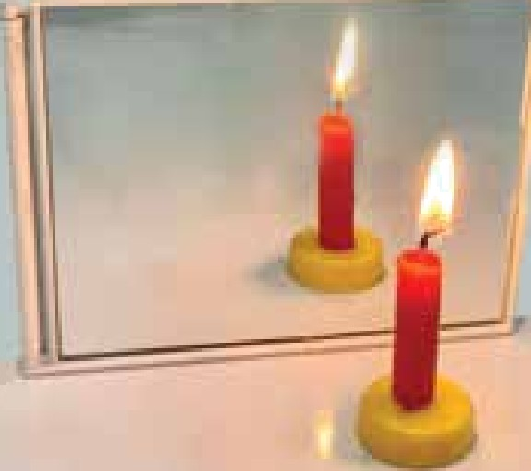
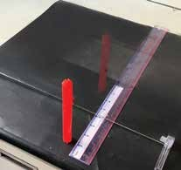
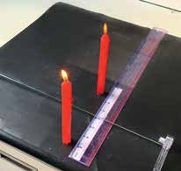
Bài 17: ẢNH CỦA VẬT TẠO BỞI GƯƠNG PHẲNG
TÍNH CHẤT ẢNH TẠO BỞI GƯƠNG PHẲNG
Tìm hiểu tính chất của ảnh tạo bởi gương phẳng
HOẠT ĐỘNG NHÓM TIẾN HÀNH THÍ NGHIỆM 1, 2
Thí nghiệm 1 | Thí nghiệm 2
Nến đặt trước gương phẳng | Thí nghiệm khảo sát vị trí, độ lớn của ảnh qua tấm kính

Slide 7
Bài 17: ẢNH CỦA VẬT TẠO BỞI GƯƠNG PHẲNG
TÍNH CHẤT ẢNH TẠO BỞI GƯƠNG PHẲNG
Tìm hiểu tính chất của ảnh tạo bởi gương phẳng
Câu 1
--------------
Ảnh của nến có hứng được trên màn không ?
Câu 2
---------------
So sánh độ lớn của ảnh với độ lớn của vật?
Học sinh trả lời các câu hỏi
Câu 3
--------------
So sánh khoảng cách từ một điểm của vật đến gương với khoảng cách từ ảnh của vật đến gương

Slide 8
Bài 17: ẢNH CỦA VẬT TẠO BỞI GƯƠNG PHẲNG
TÍNH CHẤT ẢNH TẠO BỞI GƯƠNG PHẲNG
Tìm hiểu tính chất của ảnh tạo bởi gương phẳng
Ảnh của vật tạo bởi gương phẳng là ảnh ảo, không hứng được trên màn chắn.
Ảnh của vật tạo bởi gương phẳng có độ lớn bằng vật
Khoảng cách từ ảnh đến gương phẳng bằng khoảng cách từ vật đến gương phẳng.
KẾT LUẬN

Slide 9
Bài 17: ẢNH CỦA VẬT TẠO BỞI GƯƠNG PHẲNG
2. DỰNG ẢNH CỦA MỘT VẬT TẠO BỞI GƯƠNG PHẲNG
Dựng ảnh của một điểm sáng S
- Từ S kẻ hai tia sáng SI và SK đến gặp mặt gương tại I và K
S’
S
H
- Vẽ pháp tuyến IN và KN’
- Xác định các góc tới
I
- Vẽ hai tia phản xạ ứng với hai tia tới.
N
- Đường kéo dài của hai tia phản xạ cắt nhau tại S’
→ Ta nhìn thấy ảnh ảo S’ các điểm sáng S khi các
tia sáng phản xạ lọt vào mắt có đường kéo dài đi qua ảnh S’.
N’
K
Dựng ảnh của một vật sáng
A
K
Hai cách dựng ảnh của vật qua gương phẳng
- Cách 1: Dựa vào định luật phản xạ ánh sáng
- Cách 2: Dựa vào tính chất của ảnh
A’
B
H
B’

Slide 10
Bài 17: ẢNH CỦA VẬT TẠO BỞI GƯƠNG PHẲNG
2. DỰNG ẢNH CỦA MỘT VẬT TẠO BỞI GƯƠNG PHẲNG
Dựng ảnh của một điểm sáng S
Dựng ảnh của một vật sáng
KẾT LUẬN
Các tia sáng từ điểm sáng S đến gương phẳng cho tia sáng phản xạ có đường kéo dài đi qua ảnh ảo S’.
Ảnh của một vật sáng là tập hợp ảnh của tất cả các điểm trên vật.
Ta nhìn thấy ảnh ảo S’ của điểm sáng S khi các tia sáng phản xạ lọt vào mắt có đường kéo dài đi qua ảnh S’.

Slide 11

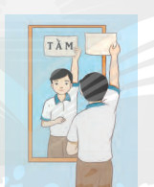
Bài 17: ẢNH CỦA VẬT TẠO BỞI GƯƠNG PHẲNG
LUYỆN TẬP
G
Một miếng bìa hình tam giác vuông đặt trước một gương phẳng như hình.Hãy dựng ảnh của miếng bìa tạo bởi gương phẳng ?
B
1
C
A
Hãy đoán xem chữ đã viết trên tờ giấy ở hình bên là chữ gì ? Giải thích
2
- Vì sao ở xe cứu thương, xe cứu hỏa thường có các dòng chữ viết ngược như vậy?
- Muốn dễ đọc tên ta có thể dùng những giải pháp nào? Có thể dùng dụng cụ bổ trợ gì?
3

Slide 12




Slide 13
